Slide 1

Diseño e Implementación de un Sistema de Tracking y Solicitud de Pedidos para Plantas Distribuidoras de Combustible
Trabajo instrumental de grado
Daniel Jose Montiel Scanniello

Slide 2


PROBLEMA
En plantas distribuidoras de combustibles existe la necesidad de un sistema que mantenga a sus clientes informados sobre el estado de sus pedidos y realice solicitudes de pedidos de manera no presencial.

Slide 3

SOLUCIÓN PROPUESTA
Se plantea un sistema acoplable al sistema de llenado de combustible, que permita el tracking , la notificación y solicitud de pedidos.

Slide 4
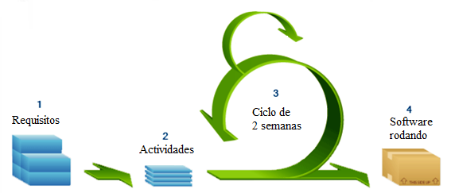
METODOLOGÍA APLICADA
Metodología ágil Scrum.
Justificación.
Composición.
Roles.
Fuente: Elaboración propia.

Slide 5
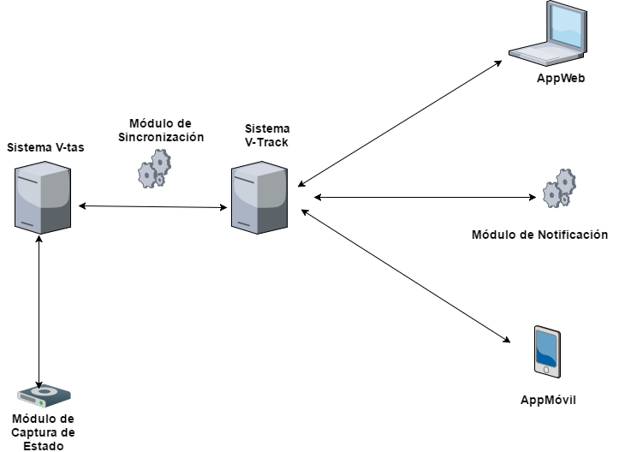
DESARROLLO – SPRINT 1
Diseñar la modalidad de realizar consultas de los pedidos hechas por los clientes de las Plantas de Distribución de Combustibles.

Slide 6
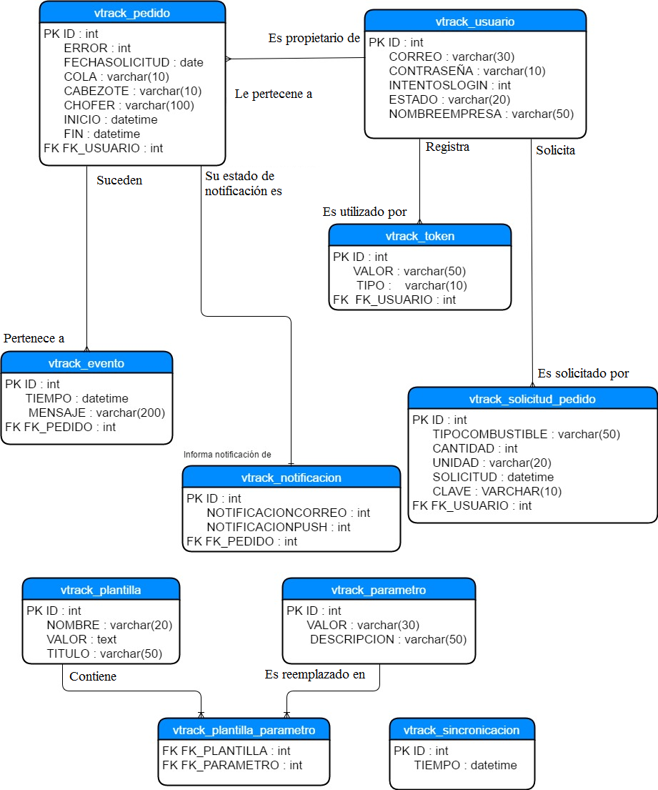
SPRINT 1
Modelo de base de datos

Slide 7
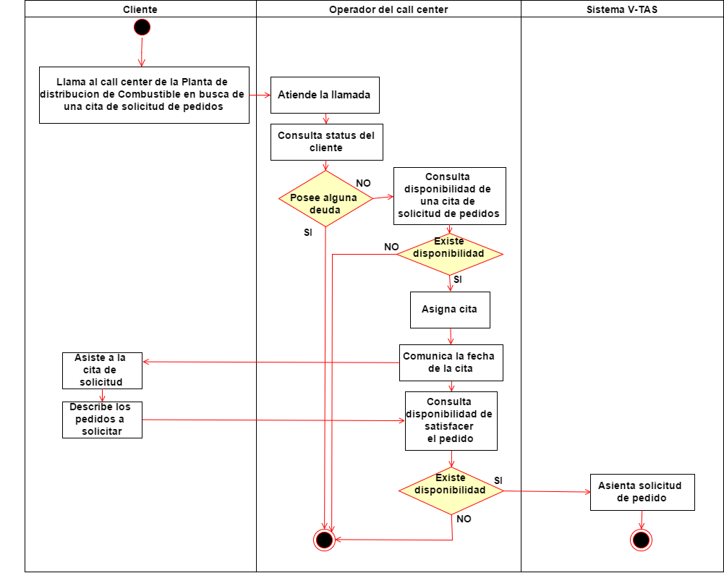
SPRINT 1
Rediseñar el proceso de solicitud de pedidos utilizado por las Plantas de Distribución de Combustibles a través de una aplicación móvil y un portal web.
- Proceso actual.

Slide 8
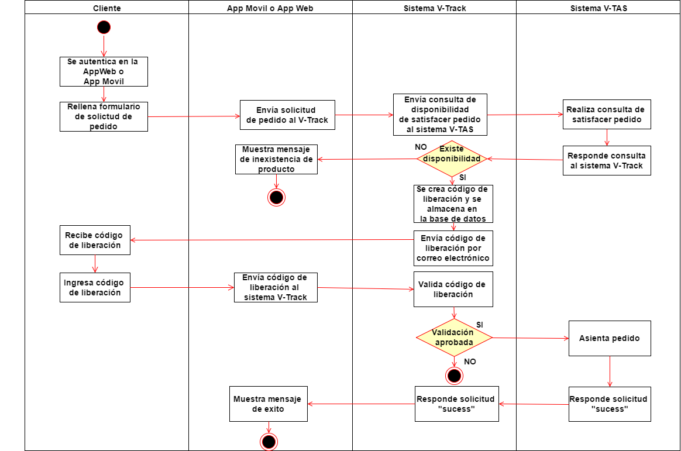
SPRINT 1
Rediseñar el proceso de solicitud de pedidos utilizado por las Plantas de Distribución de Combustibles a través de una aplicación móvil y un portal web.
- Proceso nuevo.

Slide 9
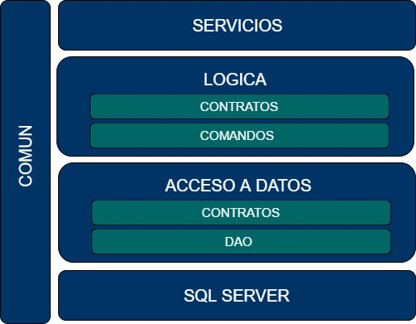
SPRINT 2
Diseñar e implementar una API RESTful que suministre datos a los componentes del sistema.
Módulo de Servicios
Módulo de Lógica
Módulo de Acceso a datos
Módulo de Común
Fuente: Elaboración propia

Slide 10
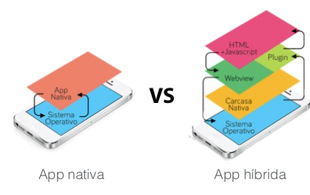
SPRINT 3
Evaluar el uso de “frameworks” de aplicaciones híbridas para la implementación del aplicativo móvil.
Diseñar e implementar módulo de autenticación y recuperación de usuarios para el portal web y la aplicación móvil
Autenticación por Token.
Validación en el servidor.
Recuperación de usuario.
Bloqueo de usuario.
Fuente: http://bit.ly/2qlWN36

Slide 11
SPRINT 4
SPRINT 5
Diseñar e implementar módulo de reportes de pedidos para el portal web y la aplicación móvil.
Diseñar e implementar módulo de solicitud de pedidos para el portal web y aplicación móvil
Aplicación Web
1.1 Diseño Responsive
2. Aplicación Móvil.
Descripción del pedido.
Validación de solicitud.
Código de liberación.

Slide 12
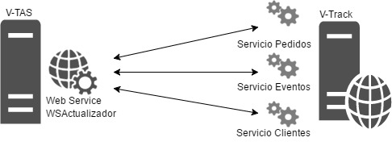
SPRINT 6
Diseñar e implementar módulo de sincronización de datos entre el sistema V-TAS y V-Track.
WSActualizador.
Servicio Pedidos.
Servicio Eventos.
Servicio Clientes.
Fuente: Elaboración propia

Slide 13
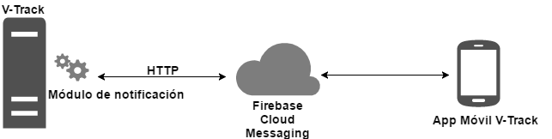
SPRINT 7
SPRINT 8
Diseñar e implementar módulo de autoregistro para el portal web.
Diseñar e implementar módulo de notificación de envío y recibo de pedidos.
Exportación de cliente.
Envío de clave provisional.
Autoregistro.
Validación.
Nueva clave.
Correo electrónico.
Notificación push.
Fuente: Elaboración propia

Slide 14
SPRINT 9
Evaluar distintos modelos de Raspberry PI como componente en los sistemas de tracking.
Diseñar e implementar módulo de captura de estados de pedidos
Características mínimas con que debe cumplir.
 | Raspberry PI 3B | Raspberry PI B+ | Raspberry 2B | Raspberry A
RAM | 1 GB | 512 MB | 1 GB | 512 MB
Precio | 33.96$ | 35.99$ | 38.99$$ | 35.00$$
CPU | ARM cuatro núcleos a 1.2 Ghz | ARM1176JZF-S a 700 MHz | ARM cuatro núcleos a 900 MHz | ARM1176JZF-S a 700 MHz
Tamaño | 85.6 x 56.5 mm | 85.6 x 56.5 mm | 85.6 x 56.5 mm | 85.6 x 56.5 mm
Lectoras de las fases de llenado.
Dispositivo Raspberry PI.
V-TAS.
Fuente: www.raspberrypi.org

Slide 15
SPRINT 9
Implementar un ambiente de despliegue de V-Track en los servidores de Vanesoft
Instalación de la herramienta VirtualBox.
Instalación del paquete jdk1.8.0_91.
Instalación y configuración del servidor de aplicaciones WildFly.
Despliegue de archivos “.war”
Instalación e iniciación de servicios Windows.

Slide 16
Conclusiones
Recomendaciones
Análisis del sistema V-TAS
Módulo de sincronización y módulo de captura de estados.
Frameworks para el desarrollo de una aplicación híbrida.
El cliente se mantiene notificado.
Módulo de solicitud de pedidos.
Modelo de Raspberry PI 3B.
Se propone incorporación de un sistema de GPS .
Se propone el desarrollo de un módulo de gestión de roles y permisología.
Desarrollo de aplicación móvil que requiera de gran rendimiento y accesibilidad a los recursos del dispositivo

Slide 17
DEMOSTRACIÓN

